Slide 1
Manual de usuario

Slide 2
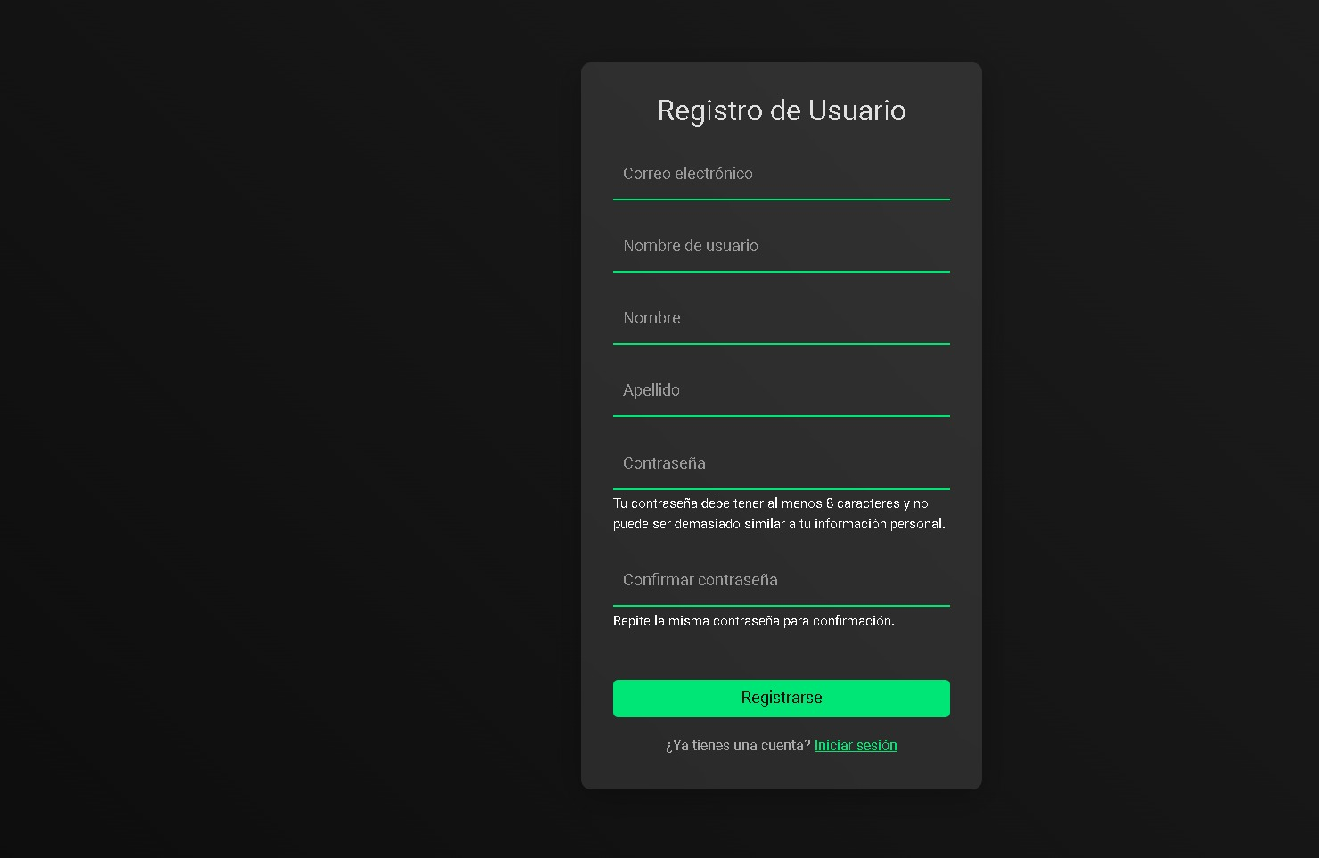
Registrar usuario
Para registrarse como usuario debe de ingresar:
-Correo electrónico
-Nombre de usuario
-Nombre
-Apellido
-Contraseña(al menos 8 caracteres y no muy similar a su información personal)
En caso de ya tener una cuenta solo debe iniciar sesión.

Slide 3
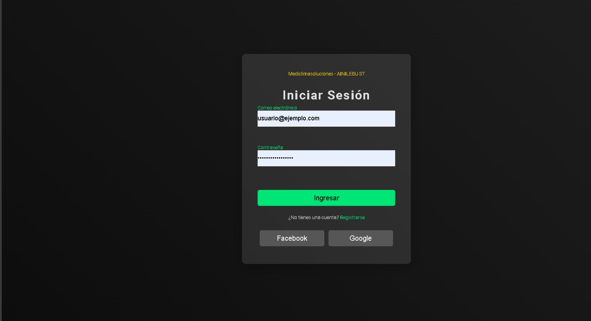
Inicio sesión
Para iniciar sesión se debe registrar en la pagina, de no ser el caso solo debe de ingresar:
-Correo electrónico
-Contraseña
Luego le da a ingresar y debería llevarlo al inicio de la pagina.
En caso de tener cuenta de Google o Facebook puede ingresar haciendo click en las opciones disponibles.

Slide 4


Inicio
En el inicio se puede ver las múltiples opciones de la pagina como el inicio, productos, servicios, blog, horarios, contacto, carrito y se puede ver el perfil del usuario, además de editarlo y cerrar sesión.

Slide 5
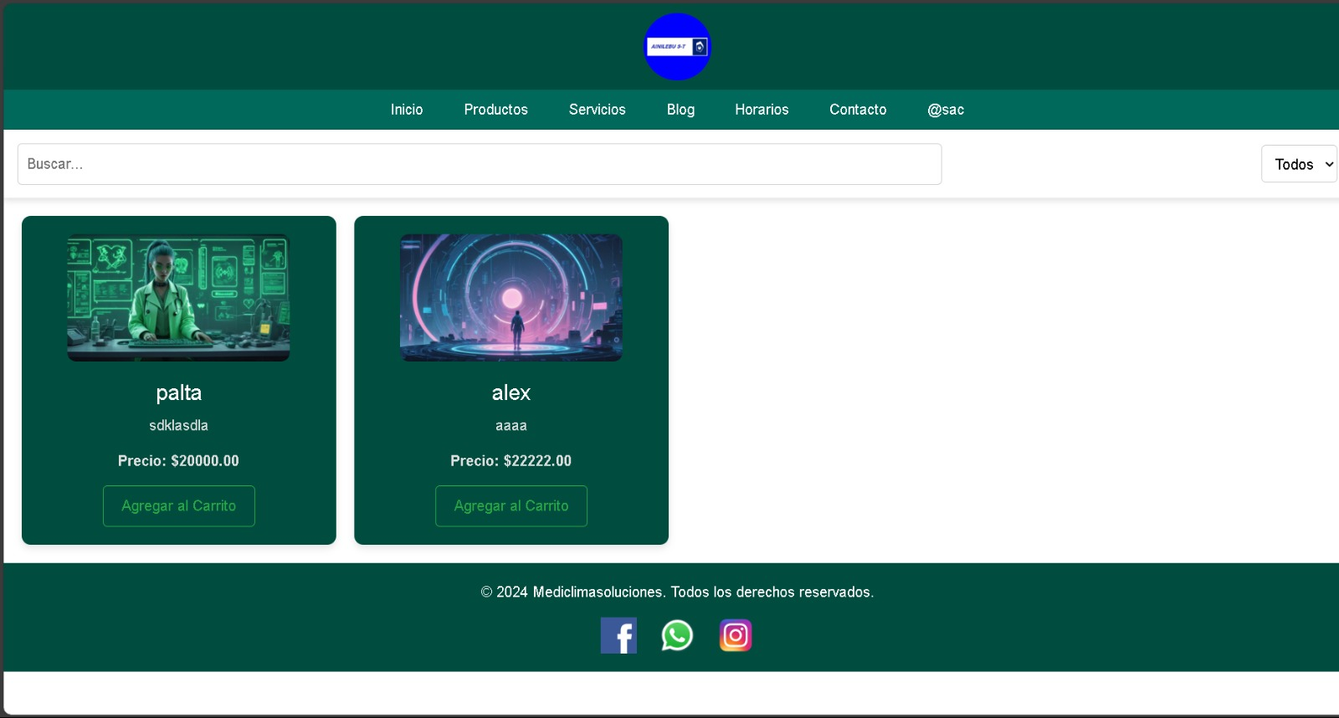
Productos
En el apartado de producto te muestra una lista de productos disponibles dándote la opción de agregarlos al carrito.

Slide 6
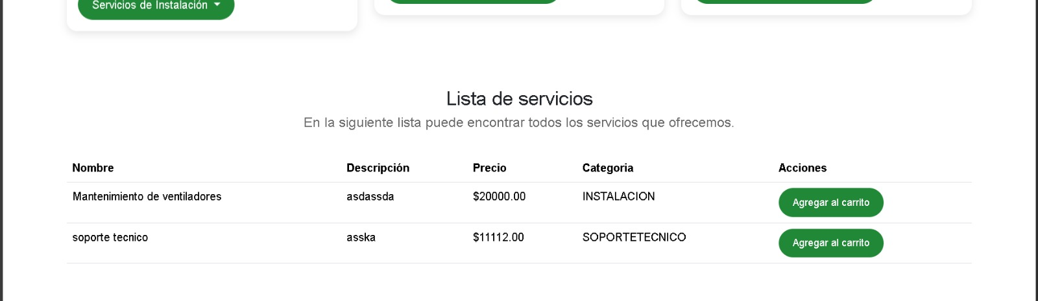
Lista de servicios
En los servicios se pueden visualizar las opciones que ofrecen con el nombre, descripción, precio y categoría de estos y te ofrece la opción de agregarlo al carrito.

Slide 7
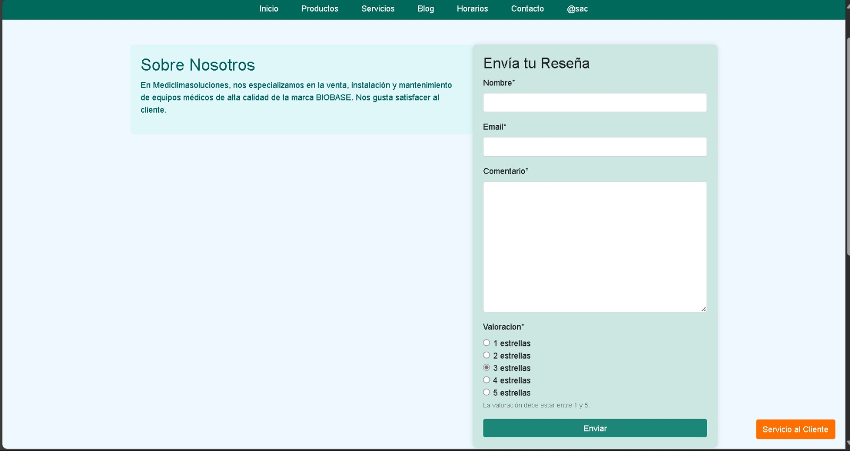
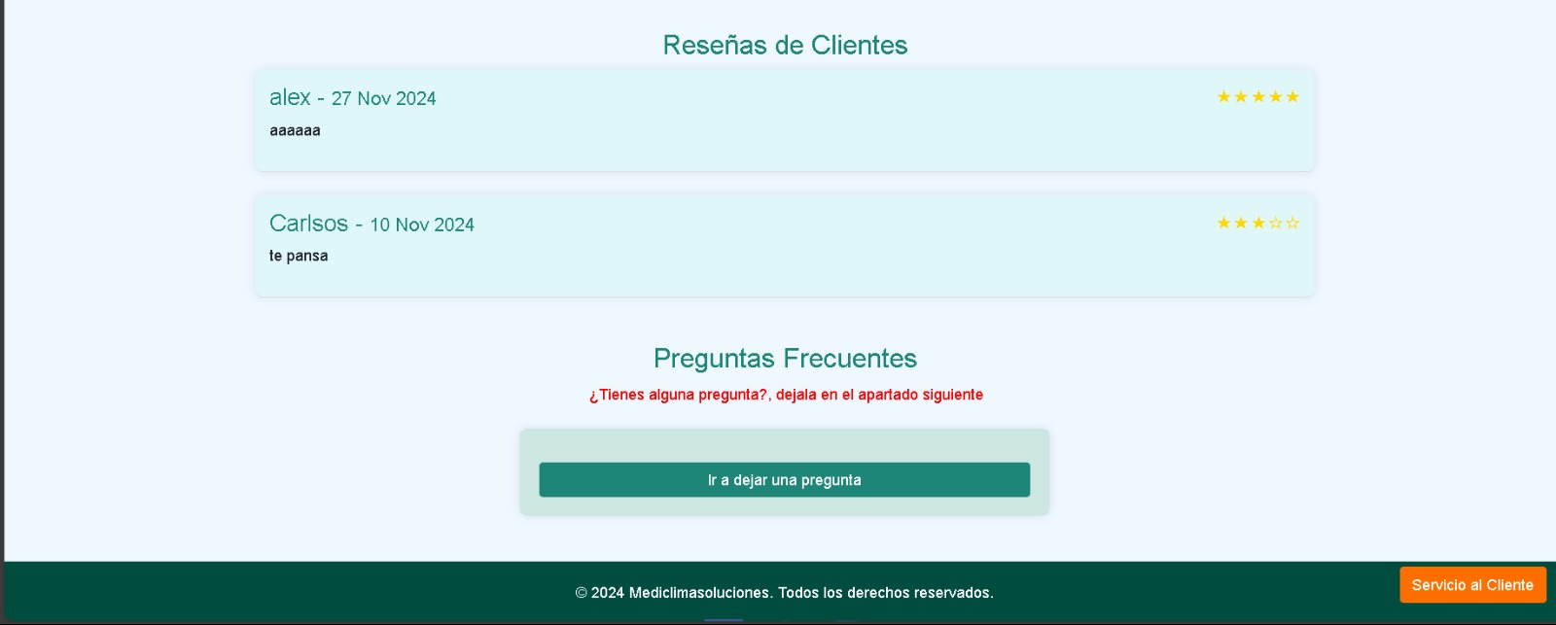
Blog
En el blog se pueden dejar reseñas sobre la pagina y el servicio de esta.
Hace falta rellenar los campos y dar una valoración entre 1 y 5 estrellas.
También te muestra los comentarios de otros clientes y te permite dejar preguntas en el foro.

Slide 8
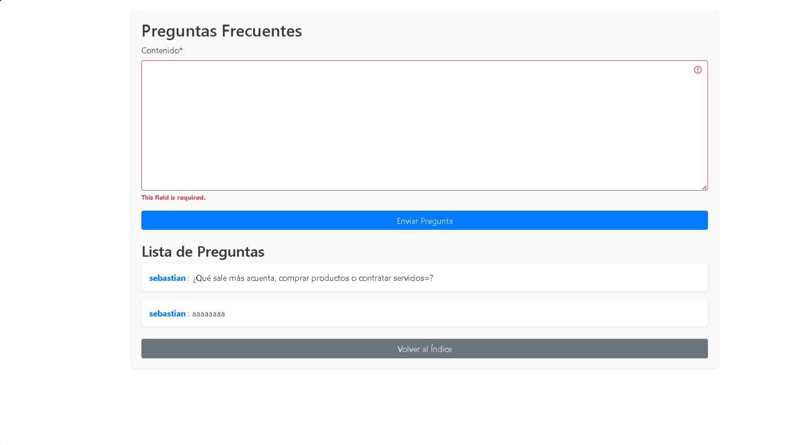
Blog
Para el apartado de preguntas se rellena el campo requerido y se presiona el botón de enviar.
Se pueden ver las preguntas de los demás clientes.

Slide 9
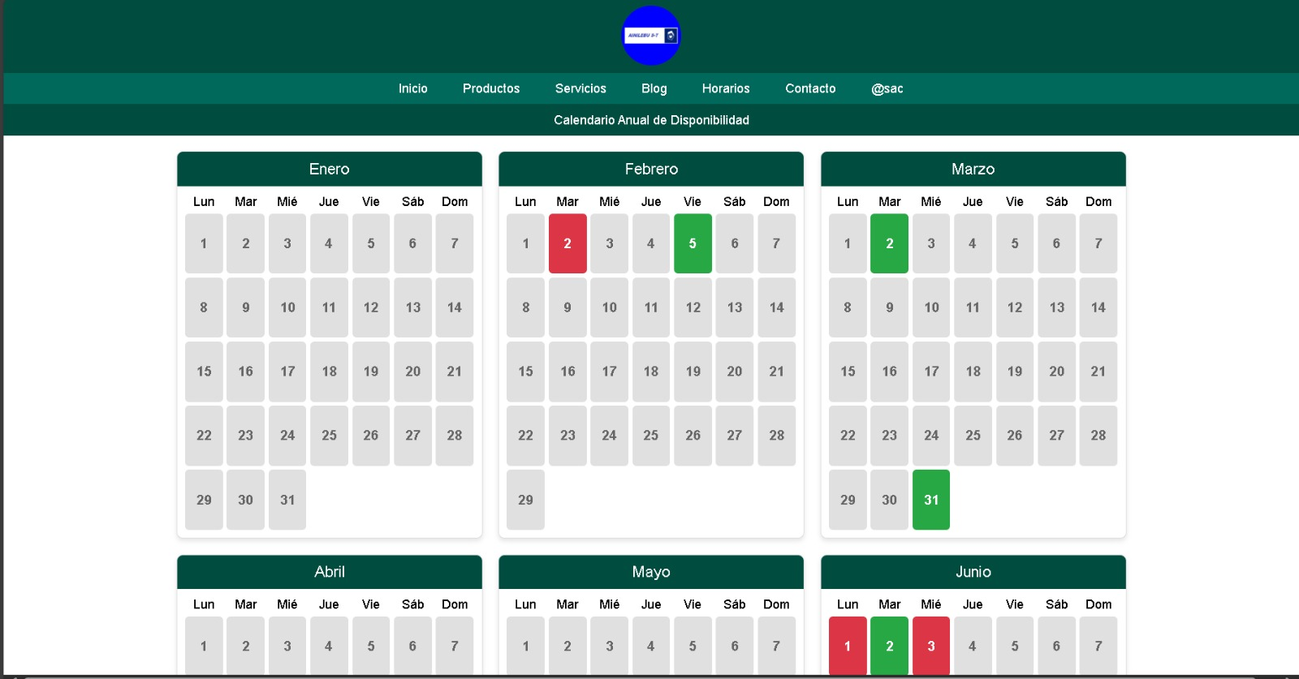
Horarios
En los horarios se puede ver los días que el técnico esta disponible y los que no esta disponible

Slide 10
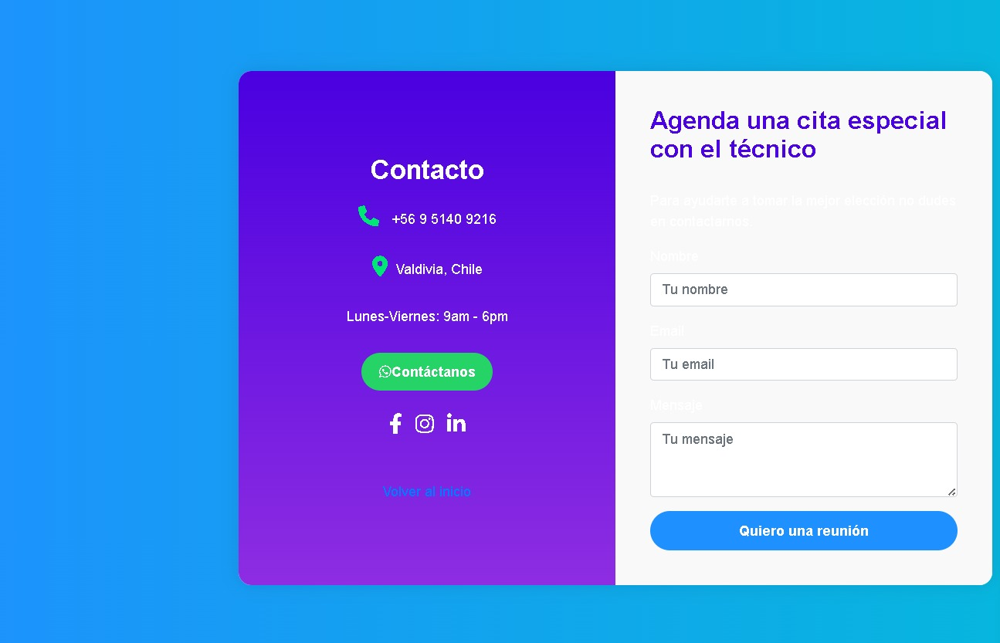
Contacto
La opción de contactos sirve para agendar una hora con el técnico, es necesario colocar el nombre, email y mensaje para agendar una reunión.
También se puede ver el numero de teléfono, la localidad y el horario de atención, además de la opción de WhatsApp, Facebook, Instagram, etc.

Slide 11
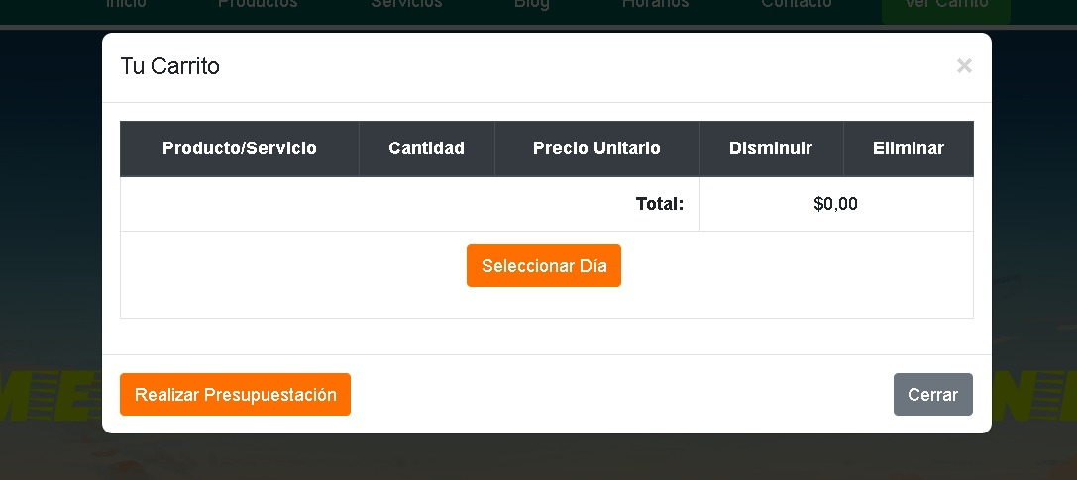
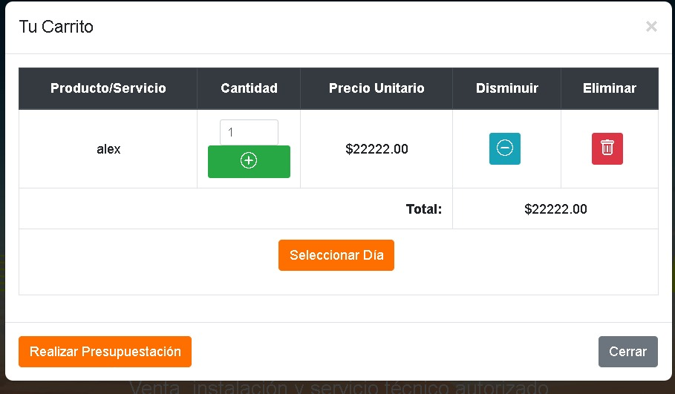
Carrito de compras
Al seleccionar el carrito se muestra la cantidad de productos o servicios que ha agregado.

Slide 12
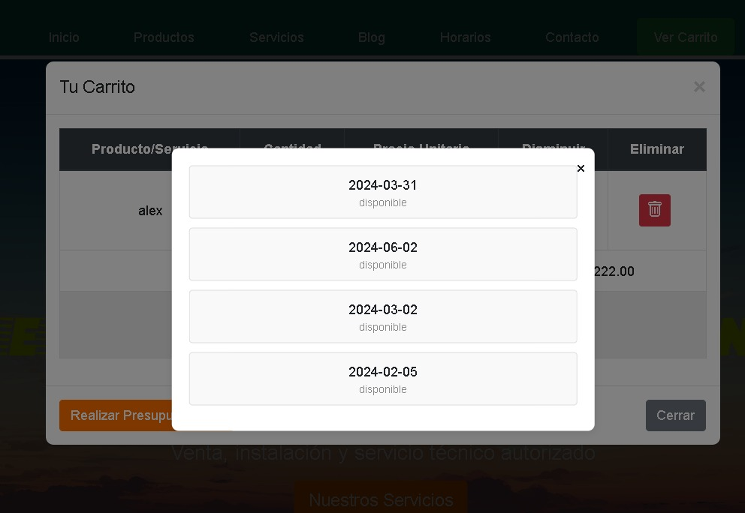
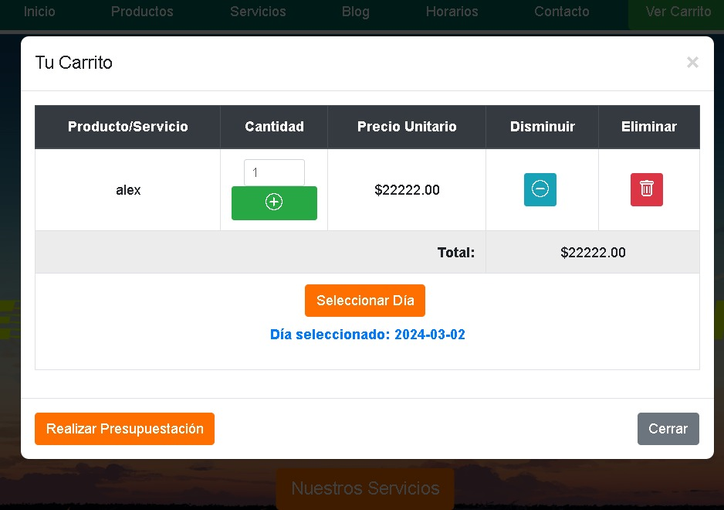
Carrito de compras
Si presiona el botón de seleccionar día se abrirá una pestaña que muestre los horarios disponibles para que el técnico lleve los productos.

